Slide 1
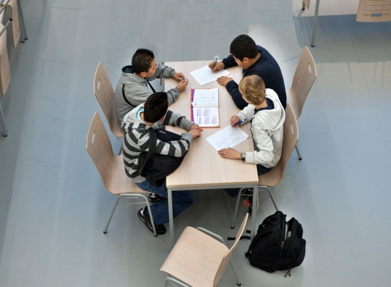
VMBO Pascal Zuid
Welkom op de informatie avond vakkenpakketkeuze
Presentatie
informatieavond
leerjaar 2
7 maart 2023
Notes:
In de notities staan tips voor jou als mentor wat je kunt vertellen

Slide 2
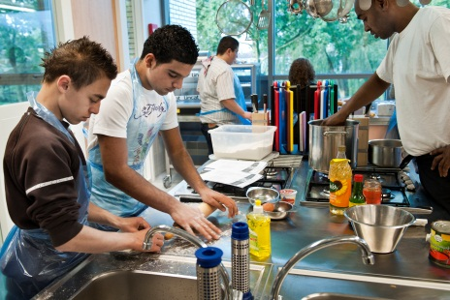
Vanavond
Inhoud:
Doorstroom naar leerjaar 3
Afdelingen in de bovenbouw
Welke keuze moet de leerling maken
LOB programma
Na afloop vragen?
Notes:
Stel jezelf nog even voor
Belangrijke periode is aangebroken: maken van een keuze voor de bovenbouw aan e hand van het advies dat is gegeven

Slide 3
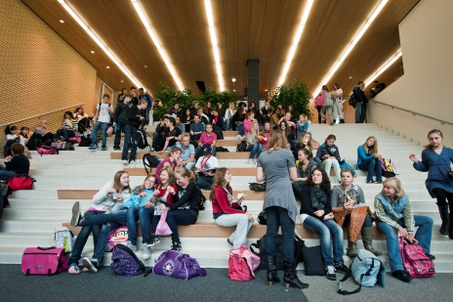
Doorstroom naar leerjaar 3
Theoretische Leerweg (TL)
Kader beroepsgerichte leerweg (KBL)
Basis beroepsgerichte leerweg (BBL)
Leerwerktraject (BBL)
Advies gegeven bij rapport 2
Definitief advies bij rapport 3
Notes:
Dit zijn de 3 niveaus in de bovenbouw van het vmbo. LWt is een onderdeel van BBL.
Leerlingen hebben bij rapport 2 een voorlopig advies gekregen
Bij rapport 3 volgt en definitieve advies. Allen bij uitzonderingen kan dat nog wijzigen.

Slide 4
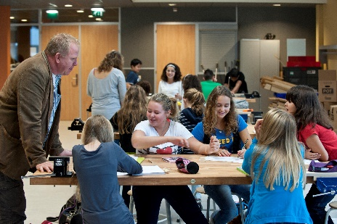
Keuzeproces
Alle leerlingen ontvangen informatie over welke keuzes er zijn.
Tijdens mentoruren speciaal LOB programma.
Voorlopige pakketkeuze invullen m.b.v. mentoren tijdens Themaweek (15-21 maart). Leerlingen krijgen via hun schoolmail een link.
https://vimeo.com/768046970/f94dc6f300
Notes:
Proces:
We hebben voor het opgeven van de pakketten en speciale omgeving: Keuzevak. Leerlingen krijgen allemaal een inlog via hun schoolmail. Zij gaan vervolgens, liefst samen met de ouder/verzorger een keuze opgeven. Mentoren controleren dit. Bij twijfel wordt contact opgenomen met thuis. NA controle krijgen ouder/verzorgers ook een inlog om de keuze van hun kind te bevestigen.\
Daarna wordt de keuze zichtbaar in Magister
Voorlichting aan de leelringen is gestart in het LOB/mentor programma

Slide 5
Keuzeproces
Rapport 3:
Leerlingen kiezen een definitief vakkenpakket
Mentoren bespreken keuze tijdens ouderavond.
Bevestiging door ouder/verzorger. Ouders krijgen een link via de mail.
Notes:
Proces:
We hebben voor het opgeven van de pakketten en speciale omgeving: Keuzevak. Leerlingen krijgen allemaal een inlog via hun schoolmail. Zij gaan vervolgens, liefst samen met de ouder/verzorger een keuze opgeven. Mentoren controleren dit. Bij twijfel wordt contact opgenomen met thuis. NA controle krijgen ouder/verzorgers ook een inlog om de keuze van hun kind te bevestigen.\
Daarna wordt de keuze zichtbaar in Magister
Voorlichting aan de leelringen is gestart in het LOB/mentor programma

Slide 6
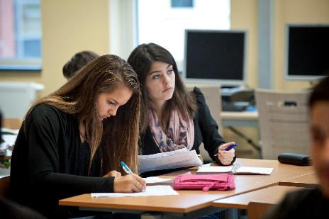
Bovenbouw op Pascal Zuid
Theoretische Leerweg (TL):
Na behalen diploma doorstroom naar:
HAVO 4 (bij 7 vakken drempelloos)
MBO niveau 3 of 4
Via beide opleidingen doorgroei naar HBO mogelijk
Meer huiswerk, hoger tempo en zelfstandig leren
Notes:
TL/mavo:
Veel avo vakken
Bij 7 vakken drempelloze doorstroom naar havo4, bij 6 vakken moet gemiddeld een 6,8 zijn gehaald. Deelname aan een zomerschool kan verplicht worden.

Slide 7
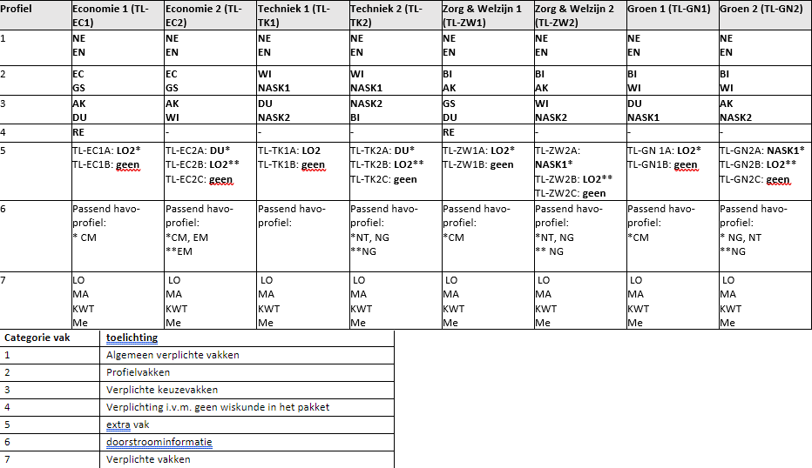
Wat valt er te kiezen?
Notes:
TL:
Kiest eerst het profeil dat bij hem/haar past
Hierna volgen per profiel de vakken per dia
Let op 7e vak

Slide 8
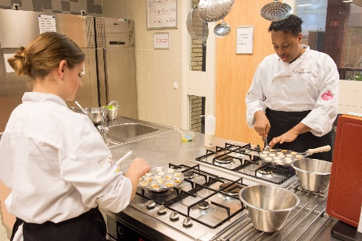
Bovenbouw op Pascal Zuid
Kader beroepsgerichte Leerweg (KBL):
Na behalen diploma doorstroom naar:
MBO niveau 3 of 4
Naast theorie veel praktijk
Kennis maken met de beroepsmogelijkheden van het MBO
Notes:
KBL:
Ook naar niveau mbo4 mogelijk (en dus doorstroom naar HBO!).
Meer praktijkvakken
Stage (lintstage van 14 weken)

Slide 9
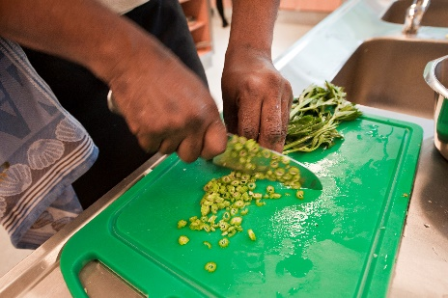
Bovenbouw op Pascal Zuid
Basis beroepsgerichte Leerweg (BBL):
Na behalen diploma doorstroom naar:
MBO niveau 2
Veel praktijk
Theorievakken gericht op het praktijkvak met veel oefenen en herhalen
Kennis maken met de beroepsmogelijkheden van het MBO
Notes:
BBL:
Naar niveau 2 MBO
V

Slide 10
Allround (D&P) op Pascal Zuid
Praktijkvak bij KBL en BBL
8 lesuren per week
Profiel Dienstverlening & Producten
Praktijklokalen
Stageperiode, half jaar 1 dag per week
Notes:
Uitleg Allround

Slide 11
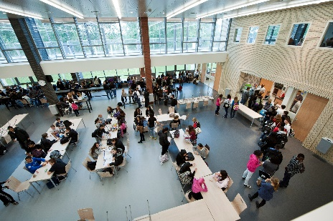
Allround (D&P) op Pascal Zuid
Dienstverlening & Producten:
Breed programma
Uitstel van keuze
Leerjaar 3:Kennismaken met sectoren;
Zorg&Welzijn, Economie, Techniek en Media
Leerjaar 4: eigen route d.m.v. keuzevakken
Notes:
Profielvak D&P: kennis maken met zorg en welzijn, economie, media en techniek.
Kern is dat de leerling tijdens zijn schoolloopbaan leert waar hij goed in is en welk beroep hij later wil gaan beoefenen. Leerlingen leren vaardigheden aan die zij later nodig hebben in het vervolgonderwijs en op de latere werkplek.

Slide 12
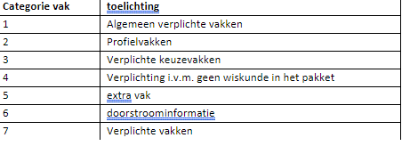
Wat valt er te kiezen?
Allround (KBL+BBL):
*Geen wiskunde dan volg je het vak rekenen
Notes:
Vakkenpakket keuze KBL en BBL:
Naast NE en EN kiezen uit WI, NASk1, bio of ec (2 vakken)
Daarnaast alle andere vakken zoals LO, MA, CKV, KWT, ME,
rekenen bij geen wiskunde

Slide 13
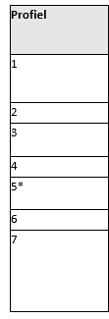
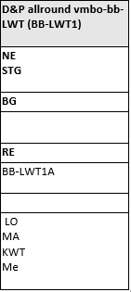
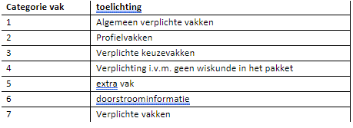
Bovenbouw op Pascal Zuid
Leerwerktraject (LWT)
Na behalen diploma (BBL) doorstroom naar:
MBO niveau 2, meestal BBL opleiding
Notes:
LWT:
Ook BBL dilpoma
Meestal doorstroom naar BBL opleidingen (4 dagen werken, 1 dag school MBO)
2 dagen stage in leerjaar 3 en 4
Daarnaast lessen NE en rekenen en Allround

Slide 14
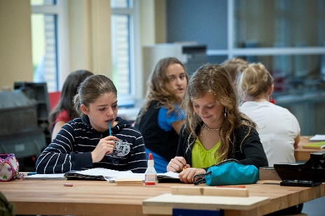
LOB lessen
Loopbaan Oriëntatie Begeleiding:
Alle leerlingen krijgen uitleg tijdens de mentoruren
Tumult (boekmethode)
Beroepskeuze testen
Bliksemstages
Notes:
Leg als mentor uit wat je doet in de LOB lessen (laat materiaal zien?)

Slide 15
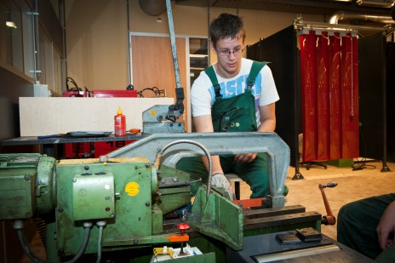
Samenvatting
Rapport 2 voorlopig advies.
Voorlopige pakketkeuze uiterlijk 24 maart via een link die de leerlingen krijgen op hun schoolmail. Mentoren begeleiden dit in de themaweek.
Rapport 3 advies over niveau TL, KBL of BBL
Definitieve pakketkeuze uiterlijk 9 mei, ouders krijgen een link toegestuurd.
Alle keuzes leiden naar verschillende doorstroomrichtingen op MBO en Havo
Notes:
Doorstroom naar MBO is weinig meer verplicht dus bij elke keuze is doorstroom breed mogelijk

Slide 16
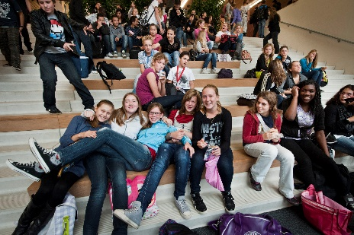
Vragen?
Bij de mentoren
Vanavond in de aula bij teamleider
Loopbaancoördinator Mevrouw Sorber
i.sorber@pascalzuid.nl
Notes:
Stuur vragen die jij niet kunt beantwoorden naar de aula. Daar zijn de teamleiders

